Slide 1
Про підвищення якості освітнього процесу в закладах освіти м. Ізюм
Золотарьова Н.М., начальник ВНМІЗ управління освіти І Ізюмської міської ради Харківської області

Slide 2
Результативність навчально-виховного процесу дітей старшого дошкільного віку за лініями розвитку І півріччя 2017/2018 н.р.

Slide 3
Результативність навчально-виховного процесу дітей старшого дошкільного віку за І півріччя 2017/2018 н.р.

Slide 4
Якість освіти
Якість освіти - комплекс характеристик освітнього процесу, що визначають послідовне та практично ефективне формування компетентності та професійної свідомості. Це певний рівень знань і вмінь, розумового, фізичного і морального розвитку, якого досягли учні освітнього закладу відповідно до запланованих цілей навчання і виховання.
Формами оцінювання якості освіти в повній загальній середній освіті є:
Зовнішнє незалежне оцінювання (ЗНО),
Державна підсумкова атестація (ДПА),
PISA (Програма міжнародного оцінювання учнів)

Slide 5
Зовнішнє незалежне оцінювання
Дослідження результатів навчання, здобутих на певному освітньому рівні, проведення моніторингу якості освіти, які здійснює Український центр оцінювання якості освіти (УЦОЯО). Результати зовнішнього незалежного оцінювання випускників системи повної загальної середньої освіти використовують для прийому до вищих навчальних закладів та зараховують як оцінку за державну підсумкову атестацію.

Slide 6
Середній бал ЗНО з української мови

Slide 7
Середній бал ЗНО з української мови

Slide 9
Середній бал ЗНО з математики

Slide 10
Середній бал ЗНО з математики

Slide 12
Середній бал ЗНО з історії України

Slide 13
Середній бал ЗНО з історії України

Slide 15
Склав/Не склав ЗНО з української мови
№ | Заклад освіти | 2010 |  | 2011 |  | 2012 |  | 2013 |  | 2014 |  | 2016 |  | 2017
 |  | Вс | Ск/Нск | Вс | Ск/Нск | Вс | Ск/Нск | Вс | Ск/Нск | Вс | Ск/Нск | Вс | Ск/Нск | Вс | Ск/Нск
1 | Ізюмська гімназія №1 | 31 | 0 | 17 | 0 | 25 | 1 | 15 | 0 | 17 | 0 | 25 | 0 | 28 | 0
2 | Ізюмська гімназія №3 | 44 | 1 | 42 | 2 | 56 | 2 | 47 | 0 | 36 | 1 | 27 | 0 | 24 | 0
3 | ІЗОШ №10 | 12 | 1 | 13 | 0 | 13 | 1 | 5 | 0 | 12 | 2 | 0 | 0 | 17 | 0
4 | ІЗОШ №11 | 12 | 1 | 51 | 1 | 25 | 1 | 20 | 3 | 28 | 2 | 27 | 1 | 20 | 1
5 | ІЗОШ №12 | 24 | 0 | 42 | 0 | 29 | 1 | 32 | 1 | 20 | 1 | 28 | 1 | 40 | 3
6 | ІЗОШ №2 | 25 | 1 | 24 | 3 | 21 | 3 | 15 | 1 | 18 | 1 | 20 | 3 | 19 | 0
7 | ІЗОШ №4 | 34 | 1 | 20 | 1 | 42 | 1 | 33 | 1 | 32 | 0 | 24 | 3 | 24 | 1
8 | ІЗОШ №5 | 22 | 2 | 21 | 0 | 13 | 0 | 8 | 1 | 12 | 2 | 3 | 0 | 29 | 8
9 | ІЗОШ №6 | 45 | 1 | 39 | 2 | 43 | 6 | 25 | 0 | 33 | 8 | 35 | 3 | 22 | 2
 | всього | 249 | 8 | 269 | 9 | 267 | 16 | 200 | 7 | 208 | 17 | 189 | 11 | 223 | 15

Slide 16
Склав/Не склав ЗНО з математики
№ | Заклад освіти | 2010 |  | 2011 |  | 2012 |  | 2013 |  | 2014 |  | 2016 |  | 2017
 |  | Вс | Ск/Нск | Вс | Ск/Нск | Вс | Ск/Нск | Вс | Ск/Нск | Вс | Ск/Нск | Вс | Ск/Нск | Вс | Ск/Нск
1 | Ізюмська гімназія №1 | 25 | 0 | 15 | 0 | 19 | 0 | 13 | 0 | 7 | 0 | 16 | 0 | 21 | 1
2 | Ізюмська гімназія №3 | 36 | 2 | 39 | 1 | 48 | 2 | 31 | 2 | 25 | 3 | 12 | 0 | 13 | 0
3 | ІЗОШ №10 | 11 | 0 | 10 | 1 | 10 | 1 | 5 | 1 | 12 | 0 | 0 | 0 | 5 | 1
4 | ІЗОШ №11 | 9 | 0 | 39 | 3 | 23 | 3 | 20 | 2 | 24 | 2 | 19 | 2 | 14 | 0
5 | ІЗОШ №12 | 20 | 0 | 32 | 0 | 28 | 0 | 22 | 0 | 17 | 0 | 18 | 1 | 25 | 0
6 | ІЗОШ №2 | 25 | 2 | 21 | 0 | 19 | 3 | 9 | 0 | 16 | 0 | 11 | 2 | 17 | 4
7 | ІЗОШ №4 | 29 | 0 | 15 | 0 | 26 | 2 | 26 | 0 | 20 | 1 | 12 | 1 | 15 | 0
8 | ІЗОШ №5 | 16 | 0 | 15 | 0 | 9 | 1 | 6 | 0 | 6 | 0 | 0 | 0 | 9 | 3
9 | ІЗОШ №6 | 38 | 0 | 34 | 2 | 33 | 7 | 17 | 0 | 28 | 2 | 22 | 6 | 17 | 4
 | всього | 209 | 4 | 220 | 7 | 215 | 19 | 149 | 5 | 155 | 8 | 110 | 12 | 136 | 13

Slide 17
Склав/Не склав ЗНО з історії України
№ | Заклад освіти | 2010 |  | 2011 |  | 2012 |  | 2013 |  | 2014 |  | 2016 |  | 2017
 |  | Вс | Ск/Нск | Вс | Ск/Нск | Вс | Ск/Нск | Вс | Ск/Нск | Вс | Ск/Нск | Вс | Ск/Нск | Вс | Ск/Нск
1 | Ізюмська гімназія №1 | 25 | 1 | 11 | 2 | 15 | 1 | 6 | 0 | 8 | 0 | 19 | 0 | 15 | 0
2 | Ізюмська гімназія №3 | 34 | 4 | 37 | 1 | 43 | 3 | 21 | 1 | 24 | 0 | 19 | 1 | 19 | 0
3 | ІЗОШ №10 | 3 | 1 | 11 | 2 | 8 | 1 | 2 | 0 | 10 | 0 | 0 | 0 | 14 | 4
4 | ІЗОШ №11 | 6 | 0 | 42 | 4 | 15 | 2 | 12 | 0 | 10 | 1 | 20 | 4 | 17 | 0
5 | ІЗОШ №12 | 22 | 2 | 33 | 2 | 18 | 2 | 19 | 3 | 8 | 0 | 22 | 0 | 30 | 2
6 | ІЗОШ №2 | 21 | 2 | 19 | 5 | 8 | 0 | 8 | 1 | 8 | 0 | 16 | 3 | 15 | 3
7 | ІЗОШ №4 | 27 | 2 | 18 | 1 | 30 | 3 | 24 | 0 | 18 | 0 | 17 | 3 | 15 | 1
8 | ІЗОШ №5 | 15 | 1 | 18 | 1 | 10 | 0 | 6 | 0 | 7 | 0 | 3 | 0 | 23 | 7
9 | ІЗОШ №6 | 38 | 1 | 27 | 4 | 25 | 1 | 16 | 1 | 17 | 0 | 28 | 4 | 17 | 4
 | всього | 191 | 14 | 216 | 22 | 172 | 13 | 114 | 6 | 110 | 1 | 144 | 15 | 165 | 21

Slide 18
Державна підсумкова атестація
Форма контролю відповідності освітнього рівня випускників загальноосвітніх навчальних закладів I, II, III ступенів, що надають повну загальну середню освіту, державним вимогам. ДПА проводиться наприкінці навчального року, з навчальних предметів, перелік яких щороку визначається і затверджується Міністерством освіти і науки України.

Slide 19
Порівняння результатів ДПА за роками (%) 4 клас

Slide 20
Порівняння результатів ДПА за роками (%) 9 клас

Slide 21
Порівняння результатів ДПА за роками (%) 11 клас

Slide 22
PISA (Programme for International Student Assessment, програма міжнародного оцінювання учнів)
У 2018 році Україна вперше візьме участь, серед близько 80 країн світу, у програмі міжнародного оцінювання учнів PISA, що проводиться під егідою Організації економічного співробітництва і розвитку (ОЕСР).
Дослідження має на меті визначити, наскільки учень зможе використовувати знання і уміння, отримані в школі та наскільки в учнів розвинена здатність:
до читання, розуміння й інтерпретації різноманітних текстів, з якими вони матимуть справу в повсякденному житті;
до використання знань і умінь з математики у подоланні різноманітних життєвих викликів і проблем, пов’язаних із математикою;
до використання знань і умінь з природничих наук для розв’язання різноманітних життєвих проблем, пов’язаних із певними науковими ситуаціями.

Slide 23
Підвищення якості освітнього процесу
Забезпечення кожному учневі статусу суб'єкта самостійної навчальної діяльності та спілкування. Ця діяльність будується на додаток до існуючого класно урочного навчання.
Відображення в системі освітнього процесу різноманітних методів педагогічної, гуманістичної взаємодії, співробітництва і спілкування педагогів та учнів.
Побудова в навчальному закладі цілісного педагогічного колективу, який забезпечує найкращі умови для формування розвиненої, творчо працездатної особистості кожного учня.

Slide 24
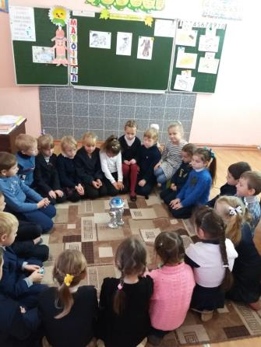
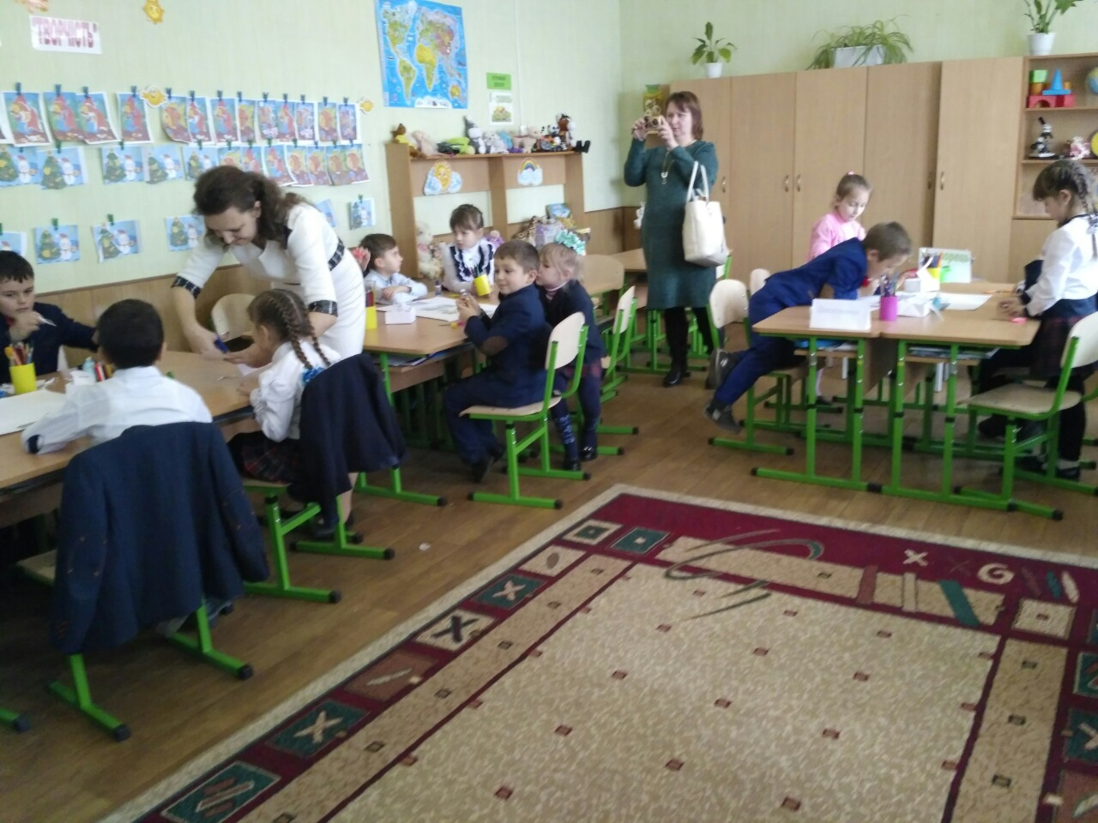

Slide 25
КОНЦЕПЦІЯ реалізації державної політики у сфері реформування загальної середньої освіти "Нова українська школа» на період до 2029 року
Метою Концепції є забезпечення проведення докорінної та системної реформи загальної середньої освіти за такими напрямами:
ухвалення нових державних стандартів загальної середньої освіти, розроблених з урахуванням компетентностей, необхідних для успішної самореалізації особистості;
запровадження нового принципу педагогіки партнерства, що ґрунтується на співпраці учня, вчителя і батьків;
підвищення мотивації вчителя шляхом підвищення рівня його оплати праці, надання академічної свободи та стимулювання до професійного зростання;
запровадження принципу дитиноцентризму (орієнтація на потреби учня);
удосконалення процесу виховання;
створення нової структури школи, що дасть змогу засвоїти новий зміст освіти і набути ключових компетентностей, необхідних для успішної самореалізації особистості;
децентралізація та ефективне управління загальною середньою освітою, що сприятиме реальній автономії школи;
справедливий розподіл публічних коштів, що сприятиме рівному доступу усіх дітей до якісної освіти;
створення сучасного освітнього середовища, яке забезпечить необхідні умови, засоби і технології для навчання учнів, вчителів і батьків;
створення необхідних умов для навчання учнів безпосередньо за місцем їх проживання, зокрема у сільській місцевості, або забезпечення регулярного підвезення до шкіл.

Slide 26
Підвищення якості освітнього процесу
Концепція Нової української школи перед сучасним учителем і навчальним закладом ставить нові завдання у форматі 10 базових компонентів, серед яких, елемент «нове освітнє середовище». Інноваційний освітній простір забезпечує умови для формування нової якості професійної педагогічної та управлінської діяльності, створюючи тим самим потужний потенційний ресурс для розвитку професійних компетентностей педагогів, необхідних в умовах реалізації завдань Нової української школи, готовності до самоосвіти, самовдосконалення та інноваційної діяльності.
Сучасна школа нового типу потребує нового підходу до інформаційного забезпечення. Звідси виникла необхідність упроваджувати і використовувати нові інформаційні технології, які впевнено і міцно закріплюються в нашому повсякденному житті. Століття, в якому ми сьогодні живемо, - століття домінування інформації і наукових знань. Тому одним із пріоритетних напрямів державної політики України стало формування інформаційного суспільства. Створення такого суспільства неможливе без інформатизації, без упровадження передових інформаційних технологій у систему освіти.
Розвиток національної системи освіти України, її інтеграція в європейський освітній простір піднімає на нову висоту роль цілісної особистості, усебічно розвиненої, здатної до критичного мислення. Допомогти розкрити та розвинути здібності, таланти і можливості кожної дитини на основі партнерства між учителем, учнем і батьками – основна місія сучасної школи.

Slide 27
Підвищення якості освітнього процесу
Одним із найголовніших факторів запоруки успіху у проведенні роботи щодо підвищення якості освітнього процесу є формування позитивної мотивації до навчання учнів, залучення їх до самостійної (індивідуальної чи групової) дослідницької роботи на базі комплексного використання інноваційних педагогічних та інформаційно-комунікаційних технологій (ІКТ), підготовка вчителя до використання комп’ютерної техніки і впровадження інтерактивних методів навчання.

Slide 28
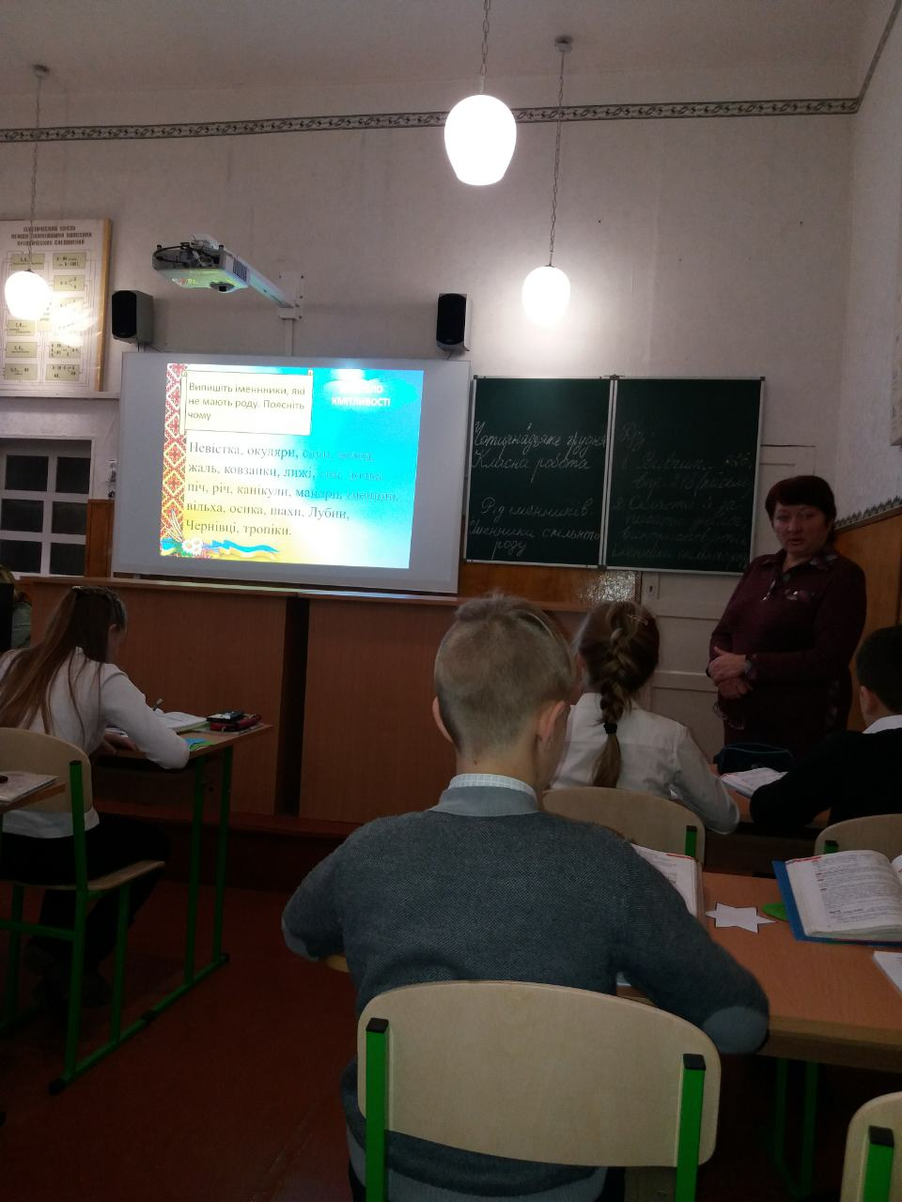
Використання інформаційно-комунікаційних технологій

Slide 29
Рекомендації:
Забезпечити професійний розвиток та підвищення кваліфікації керівних кадрів та педагогічних працівників.
Сприяти стимулюванню освітньої діяльності керівних та педагогічних кадрів.
Розвиток сучасної освіти позначений переходом від суб'єкт-об'єктної до суб'єкт-суб'єктної системи навчання і виховання. Такий підхід спонукає забезпечити створення нових механізмів навчання і виховання, які ґрунтуються на принципах розкриття потенційних можливостей дитини, стимулювання її до особистісно-розвивальної творчості та дослідницької діяльності.
Під час планування діяльності у кожному закладі освіти міста розробити системні заходи щодо підвищення результативності освітнього процесу.
З метою впровадження в освітній процес інноваційних форм і методів навчання сприяти покращенню матеріально-технічної бази закладів освіти міста, а саме: забезпечення ІКТ, сучасним інтерактивним та мультимедійним обладнанням, програмним забезпеченням тощо.
Вжити невідкладних заходів щодо підготовки учнів до проходження ЗНО/ДПА, PISA у 2018 році.
Формувати єдину цілісну систему освітнього процесу: здобувачі освіти - колектив закладу освіти – батьки - громадськість.

Slide 30
Закон України “Про освіту”
Розділ V ЗАБЕЗПЕЧЕННЯ ЯКОСТІ ОСВІТИ
Стаття 41. Система забезпечення якості освіти
1. Метою розбудови та функціонування системи забезпечення якості освіти в Україні є:
гарантування якості освіти;
формування довіри суспільства до системи та закладів освіти, органів управління освітою;
постійне та послідовне підвищення якості освіти;
допомога закладам освіти та іншим суб’єктам освітньої діяльності у підвищенні якості освіти.

